Slide 1

测试理论第二天

Slide 2
边界值
什么是边界？
边界是指对于输入等价类和输出等价类而言，稍高于其边界值及稍低于其边界值的一些特定情况。
边界值分析法也是一种常用的黑盒测试方法。
大量的错误是发生在输入或输出范围的边界上，而不是在输入范围的内部。

Slide 3
边界值
题目：输入的参数值必须大于0同时小于100的整数，边界条件设置错误：把>写成了>=，把<写成了<=
If Val(Test1.Test) > =0 Or Val(Test1.Test) <= 100 Then
MsgBox("输入的参数值必须大于0同时小于100")
Test1.SetFocus
ElseIf Val(Test2.Test) >= 0 or val (Test2.Test) < =100 then
MsgBox("输入的参数值必须大于0同时小于100")
Test2.SetFocus
Else
Test3.Test = Val(Test1.Test) + Val(Test2.Test)
End If
【注意】
有效数据和无效数据的分界点，往往作为程序员编写程序的判断点，是程序员容易犯错误的地方，也是测试人员重点测试的内容。

Slide 4
边界值
如何解决这类问题
找到测试数据的边界点，也就是有效等价类和无效等价类的边界点，对边界点数据专门进行测试。
一般情况下，需要对边界值（0和100）以及边界值两边的数（-1和1以及101和99）分别进行测试。
题目：输入的参数值必须大于等于0同时小于等于100的整数
正确代码：
num>-1或num>=0 num<101或num<=100
错误代码：
num>=-1或num>0或num>=1 num<=101或num<100或num<=99
选中了-1 选中了1 选中了101 选中了99

Slide 5
边界值
用例编号 | 被测边界 | 输入数值 | 预期结果 | 实际结果 | 备注
1 | 0 | -1 + 10 | 提示错误 | 按实际情况定 | 是否提bug
2 |  | 1 + 20 | 21
3 |  | 0 + 30 | 30
4 | 100 | 99 + 40 | 139
5 |  | 101 + 50 | 提示错误
6 |  | 100 + 60 | 160
7 | 0 | 10 + (-1) | 提示错误
8 |  | 20 + 1 | 21
9 |  | 30 + 0 | 30
10 | 100 | 40 + 99 | 139
11 |  | 50 + 101 | 提示错误
12 |  | 60 + 100 | 160

Slide 6
边界值
确定边界情况（输入或输出等价类的边界）
选取正好等于、刚刚好大于或刚刚好小于边界值作为测试数据
边界值的取值依据输入范围区间不同而有所不同，但是都需要把上点值、离点值和内点值取到。（闭两边、开中间）
如果是闭区间，例如[1，10]。
上点：1、10
内点：5
离点：0、11
如果是开区间，例如(1，10)。
上点：1、10
内点：5
离点：2、9
如果是半开半闭区间，例如(1，10]。
上点：1、10
内点：5
离点：2、11

Slide 7
边界值
练习1：使用边界值的方法设计添加标题的测试用例
标题长度>0 标题长度<=30
用例编号 | 操作步骤(输入) | 预期输出 | 备注
1 | 输入：(空白) | 给出错误提示 | 0个字节
2 | 输入：a | 标题正确添加 | 1个字节
3 | 输入：ab | 标题正确添加 | 2个字节
4 | 输入：abcdefghijklmnopqrstuvwxyz123 | 标题正确添加 | 29个字节
5 | 输入：abcdefghijklmnopqrstuvwxyz1234 | 标题正确添加 | 30个字节
6 | 输入：abcdefghijklmnopqrstuvwxyz12345 | 给出错误提示 | 31个字节

Slide 8
边界值方法练习
练习2：输入一个学生成绩n，判断是否及格（0到100整数）；
(1)画流程图Axure（产品经理用来制作流程图的）； http://www.zcool.com.cn/work/ZMTUxMjE1OTI=.html
https://biqnbz.axshare.com/#g=1&p=内容页
(2)确定有效区域和无效区域；
(3)临界点：0、60、100；
(4)取值：－1、0、1、59、60、61、99、100、101；
(5)具体测试用例；
输入n
0<=n<=100
Y
n>=60
Y
及格
N
N
提示错误1
不及格
Notes:
例1：请输入一个学生成绩n，判断是否及格；
(1)、画流程图；
(2)、有效区域：n[0,100]；取值：60、59.5；
(4)、无效区域：
a、非数值->细化无效－>英文字符、中文字符、特殊字符、空；取值：a，中，*、""
b、n<0，n>100->细化无效->取值：-10、－0.99、101、100.1
(5)、临界点：0、60、100；
(6)、取值：－1、0、1、59.9、60、60.1、99、99.9、100、100.1；
(7)、具体测试用例；

Slide 9
边界值方法练习
编号 | 等价类 | 成绩 | 预期 | 是否bug
1 | 有效 | 0到100整数 | 正确
2 | 无效 | 小于0 | 输入错误
3 | 无效 | 大于100 | 输入错误
4 |  | 0 | 不及格
5 |  | 100 | 及格
6 |  | -1 | 输入错误
7 |  | 1 | 不及格
8 |  | 99 | 及格
9 |  | 60 | 及格
10 |  | 59 | 不及格
11 |  | 61 | 及格
13 |  | 101 | 输入错误
14 |  | 空、空格、符号、小数 | 输入错误
Notes:
例1：请输入一个学生成绩n，判断是否及格；
(1)、画流程图；
(2)、有效区域：n[0,100]；取值：60、59.5；
(4)、无效区域：
a、非数值->细化无效－>英文字符、中文字符、特殊字符、空；取值：a，中，*、""
b、n<0，n>100->细化无效->取值：-10、－0.99、101、100.1
(5)、临界点：0、60、100；
(6)、取值：－1、0、1、59.9、60、60.1、99、99.9、100、100.1；
(7)、具体测试用例；

Slide 10
边界值方法练习
练习3：修改手机银行登录密码：
密码必须由字母与数字组合
密码长度在8~24之间（包含8和24）

Slide 11
边界值方法练习
编号 | 等价类划分 | 输入框 | 预期结果 | 是否bug
1 | 有效 | 8个数字和字母组合 | 正确
2 | 有效 | 9个数字和字母组合 | 正确
3 | 无效 | 7个数字和字母组合 | 错误
4 | 有效 | 24个数字和字母组合 | 正确
5 | 有效 | 23个数字和字母组合 | 正确
6 | 无效 | 25个数字和字母组合 | 错误
7 | 无效 | 中文、特殊符号、空格、空 | 错误
8 | 无效 | 8个数字 | 错误
9 | 无效 | 9个数字 | 错误
10 | 无效 | 7个数字 | 错误
11 | 无效 | 24个数字 | 错误
12 | 无效 | 23个数字 | 错误
13 | 无效 | 25个数字 | 错误
14 | 无效 | 8个字母 | 错误
15 | 无效 | 9个字母 | 错误
16 | 无效 | 7个字母 | 错误
17 | 无效 | 24个字母 | 错误
18 | 无效 | 23个字母 | 错误
19 | 无效 | 25个字母 | 错误
Notes:
例2：修改手机银行登录密码，密码须字母与数字组合，且两次输入相同，密码长度不小于8；
(1)、画流程图；
(2)、有效区域：字母与数字组合；取值：abcd1234，123456ab，a123456b；
(3)、无效区域：非字母与数字组合->细化无效－>纯字母、纯数字、包含（特殊符号、中字、标点符号）、空；取值：abcdefgh、12345678、&*%$#@!.、是不是这样的夜晚、""
(4)、临界点：长度8；
(5)、取值：abcd123，abcd1234、abcd12345；
(4)、具体测试用例；

Slide 12
边界值的方法小结
1、如果输入条件规定了值得范围，则应取刚到到这个范围的边界值，以及刚刚超越这个范围边界的值作为输入数据。
两位整数加法器数的范围为-99—99，则应测试-99，-100和99，100
2、输入条件规定了值得个数
姓名要求1—20个字符，需要测试0、1、2个字符和19、20、21个字符
某商品信息查询系统，每页最多显示10条商品信息，我们就应该准备商品信息，使能够查询出9、10条、11条、1条、0条商品记录
边界值和等价类区别：边界值分析不是从某等价类中随便挑一个作为代表，而是这个等价类的每个边界都要作为测试条件

Slide 13
常见边界值
文本框接收字符个数，比如用户名长度，密码长度等；
报表的第1行和最后1行；
数值元素的第1个和最后1个；
循环的第1次、2次和倒数第1次、2次。

Slide 14
因果图法的定义
因果图法是一种利用图解法分析输入的各种组合情况，从而设计测试用例的方法，它适合于检查程序输入条件的各种组合情况
特点：
考虑输入条件的相互制约及组合关系
考虑输出条件对输入条件的依赖关系

Slide 15
因果图法产生的背景
等价类划分法和边界值分析方法都是着重考虑输入条件，但没有考虑输入条件的各种组合、输入条件之间的相互制约关系。这样虽然各种输入条件可能出错的情况已经测试到了，但多个输入条件组合起来可能出错的情况却被忽视了。
如果在测试时必须考虑输入条件的各种组合，则可能的组合数目将是天文数字，因此必须考虑采用一种适合于描述多种条件的组合、相应产生多个动作的形式来进行测试用例的设计，这就需要利用因果图（逻辑模型）。
Notes:
比如：某一食堂饭卡自动充值系统，投币方式有：50元，100元两种
充值金额有50元，100元两种
结果：充值成功，无找零。——充值成功，找零50

Slide 16
因果图的核心
因果图法比较适合输入条件比较多的情况，测试所有的输入条件的排列组合。所谓的原因就是输入，所谓的结果就是输出。
因果图的“因”——输入条件
因果图的“果”——输出结果
因果图法要注意考虑：
所有输入/输出条件的相互制约关系以及组合关系
输出结果对输入条件的依赖关系，也就是什么样的输入组合会产生怎样的输出结果，即“因果关系”

Slide 17
因果图中的基本符号
通常在因果图中用Ci表示原因，用Ei表示结果，各结点表示状态，可取值“0”或“1”。“0”表示某状态不出现，“1”表示某状态出现。
c1
c1
c1
e1
c1
e1
c2
V
e1
V
e1
c2
c3
（a）恒等
（b）非(~)
（c）或(∨)
（d）与(∧)
Notes:
恒等：若原因出现，则结果出现；若原因不出现，则结果不出现。
非(～)：若原因出现，则结果不出现；若原因不出现，则结果出现。
或(∨)：若几个原因中有一个出现，则结果出现；若几个原因都不出现，则结果不出现。即：c1、c2、c3三个原因不会同时成立，最多有一个可能成立。
与(∧)：若几个原因都出现，结果才出现；若其中有一个原因不出现，则结果不出现。

Slide 18
因果图中的基本符号
恒等
含义：若原因出现，则结果出现；若原因不出现，则结果也不出现。
若c1=1，则e1=1
若c1=0，则e1=0
取钱、打印凭条
非（~）
含义：若原因出现，则结果不出现；若原因不出现，则结果出现。
若c1=1，则e1=0
若c1=0，则e1=1
搜索联系人，如果有就不提示错误，如果没就提示错误
c1
e1
c1
e1

Slide 19
因果图中的基本符号
或（V）
含义：若几个原因中有一个出现，则结果出现；若几个原因都不出现，则结果不出现。
若c1=1或c2=1或c3=1，则e1=1
若c1=c2=c3=0，则e1=0
努力、认真、听话==》成绩好
与
含义：若几个原因都出现，则结果才出现；若其中一个原因不出现，则结果不出现。
若c1=1并且c2=1，则e1=1
若c1=0或c2=0，则e1=0
在班里面戴眼镜、男的、老师》我
c1
c1
c2
V
e1
V
e1
c2
c3

Slide 20
因果图中的约束条件
a
a
a
E
b
I
b
M
c
c
b
互斥
包含
屏蔽
最多有一个可能成立（下拉菜单）
至少有一个必须成立（下拉菜单）
a成立时b不成立；a不成立时，b的值不一定
中秋不上班 ；不是中秋 不一定上班
a
a
O
b
R
c
b
唯一
要求
三个原因中有且只有一个成立（下拉菜单）
一个出现另一个一定出现
Notes:
互斥（E）含义：表示a、b、c三个原因不会同时成立，最多有一个可能成立
a、b、c不同时为1，即a,b,c中至多只有一个1
包含（I）含义：表示a、b、c这3个原因中至少有一个必须成立
a、b、c至少有一个1，即a，b，c中不能同时为0
唯一（O）含义：表示a，b，c中必须有一个成立，且仅有一个成立
要求（R）含义：表示当a出现时，b必须也出现
若a=1，则b必须为1。即不可能a=1且b=0
屏蔽（M）含义：
若a=1，则b必须为0；而当a为0时，b的值不定

Slide 21
因果图法基本步骤
利用因果图导出测试用例需要经过以下几个步骤:
① 找出所有的原因，原因即输入条件或输入条件的等价类。
② 找出所有的结果，结果即输出条件。
③ 明确所有输入条件之间的制约关系以及组合关系。
哪些条件不能组合到一起，哪些条件可以组合到一起
④ 明确所有输出条件之间的制约关系以及组合关系。
哪些输出结果不能同时输出，哪些输出结果可以同时输出
⑤ 找出什么样的输入条件组合会产生哪种输出结果
⑥ 把因果图转换成判定表/决策表。
⑦ 为判定表/决策表中的每一列表示的情况设计测试用例。

Slide 22
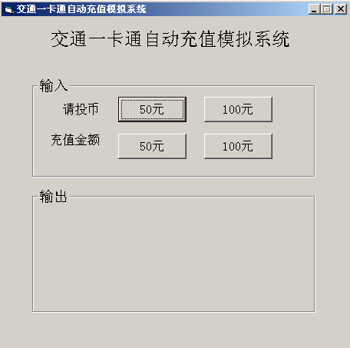
案例：交通一卡通自动充值软件系统需求
系统只接收50或100元纸币，一次只能使用一张纸币，一次充值金额只能为50元或100元。
若输入50元纸币，并选择充值50元，完成充值后退卡，提示充值成功；
若输入50元纸币，并选择充值100元，提示错误，并退回50元；
若输入100元纸币，并选择充值50元，完成充值后退卡，提示充值成功，找零50元；
若输入100元纸币，并选择充值100元，完成充值后退卡，提示充值成功；
若输入纸币后在规定时间内不选择充值按钮，找零，并提示错误；
若选择充值按钮后不输入纸币，提示错误

Slide 23
案例：交通一卡通自动充值软件系统需求
1、找到所有输入条件编号
2、找到所有输出条件编号
3、找出所有输入、输出的制约关系

Slide 24
案例：交通一卡通自动充值软件系统需求
所以得出以下因果图：
1
E
互斥
输入：
输入50元
输入100元
选择充值50元
选择充值100元
2
3
E
互斥
4

Slide 25
案例：交通一卡通自动充值软件系统需求
输入：
输入50元
输入100元
选择充值50元
选择充值100元
输出：
完成充值、退卡
提示充值成功
找零
提示错误
结论：
条件1和条件2不能组合
条件3和条件4不能组合
结论：
输出a和d不能组合
输出b和d不能组合
结论：
条件1和条件3可以组合
条件1和条件4可以组合
条件2和条件3可以组合
条件2和条件4可以组合
条件1234可以单独出现
结论：
输出a和b必须组合
输出a、b、c组合
输出c、d可以组合
输出d单独存在

Slide 26
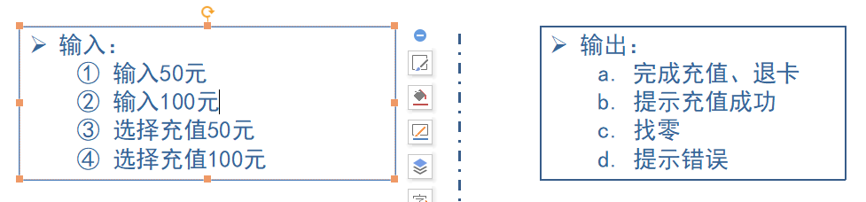
案例：交通一卡通自动充值软件系统需求
根据结论，绘制因果图
条件1和条件3可以组合
条件1和条件4可以组合
条件2和条件3可以组合
条件2和条件4可以组合
条件1、2、3、4可以单独出现
1
a
E
互斥
R
要求
E
互斥
2
b
E
互斥
3
输出a和b必须组合
输出a、b、c组合
输出c、d可以组合
输出d单独存在
c
E
互斥
4
d

Slide 27
案例：交通一卡通自动充值软件系统需求
注意：一个图中标识出一个测试用例的情况，因为画在一起根本无法分辨。
输入：
输入50元
输入100元
选择充值50元
选择充值100元
输出：
完成充值、退卡
提示充值成功
找零
提示错误
1、条件1和条件3组合
输出a和b组合
1
a
E
互斥
R
要求
E
互斥
2
b
E
互斥
3
c
E
互斥
4
d

Slide 28
案例：交通一卡通自动充值软件系统需求
根据因果图再制作出对应的“表格”
 |  | 1 | 2 | 3 | 4 | 5 | 6 | 7 | 8
输 入 | 1、投入50元 | 1
 | 2、投币100元
 | 3、选择充值50元 | 1
 | 4、选择充值100元
输 出 | a、完成充值、退卡 | 1
 | b、提示充值成功 | 1
 | c、找零
 | d、错误提示

Slide 29
案例：交通一卡通自动充值软件系统需求
注意：一个图中标识出一个测试用例的情况，因为画在一起根本无法分辨。
输入：
输入50元
输入100元
选择充值50元
选择充值100元
输出：
完成充值、退卡
提示充值成功
找零
提示错误
2、条件1和条件4组合
输出c、d组合
1
a
E
互斥
R
要求
E
互斥
2
b
E
互斥
3
c
E
互斥
4
d

Slide 30
案例：交通一卡通自动充值软件系统需求
根据因果图再制作出对应的“表格”
 |  | 1 | 2 | 3 | 4 | 5 | 6 | 7 | 8
输 入 | 1、投入50元 | 1 | 1
 | 2、投币100元
 | 3、选择充值50元 | 1
 | 4、选择充值100元 |  | 1
输 出 | a、完成充值、退卡 | 1
 | b、提示充值成功 | 1
 | c、找零 |  | 1
 | d、错误提示 |  | 1

Slide 31
案例：交通一卡通自动充值软件系统需求
注意：一个图中标识出一个测试用例的情况，因为画在一起根本无法分辨。
输入：
输入50元
输入100元
选择充值50元
选择充值100元
输出：
完成充值、退卡
提示充值成功
找零
提示错误
3、条件2和条件3组合
输出a、b、c组合
1
a
E
互斥
R
要求
E
互斥
2
b
E
互斥
3
c
E
互斥
4
d

Slide 32
案例：交通一卡通自动充值软件系统需求
根据因果图再制作出对应的“表格”
 |  | 1 | 2 | 3 | 4 | 5 | 6 | 7 | 8
输 入 | 1、投入50元 | 1 | 1
 | 2、投币100元 |  |  | 1
 | 3、选择充值50元 | 1 |  | 1
 | 4、选择充值100元 |  | 1
输 出 | a、完成充值、退卡 | 1 |  | 1
 | b、提示充值成功 | 1 |  | 1
 | c、找零 |  | 1 | 1
 | d、错误提示 |  | 1

Slide 33
案例：交通一卡通自动充值软件系统需求
注意：一个图中标识出一个测试用例的情况，因为画在一起根本无法分辨。
输入：
输入50元
输入100元
选择充值50元
选择充值100元
输出：
完成充值、退卡
提示充值成功
找零
提示错误
4、条件2和条件4组合
输出a和b组合
1
a
E
互斥
R
要求
E
互斥
2
b
E
互斥
3
c
E
互斥
4
d

Slide 34
案例：交通一卡通自动充值软件系统需求
根据因果图再制作出对应的“表格”
 |  | 1 | 2 | 3 | 4 | 5 | 6 | 7 | 8
输 入 | 1、投入50元 | 1 | 1
 | 2、投币100元 |  |  | 1 | 1
 | 3、选择充值50元 | 1 |  | 1
 | 4、选择充值100元 |  | 1 |  | 1
输 出 | a、完成充值、退卡 | 1 |  | 1 | 1
 | b、提示充值成功 | 1 |  | 1 | 1
 | c、找零 |  | 1 | 1
 | d、错误提示 |  | 1

Slide 35
案例：交通一卡通自动充值软件系统需求
注意：一个图中标识出一个测试用例的情况，因为画在一起根本无法分辨。
输入：
输入50元
输入100元
选择充值50元
选择充值100元
输出：
完成充值、退卡
提示充值成功
找零
提示错误
5、条件1单独出现
输出c、d组合
1
a
E
互斥
R
要求
E
互斥
2
b
E
互斥
3
c
E
互斥
4
d

Slide 36
案例：交通一卡通自动充值软件系统需求
根据因果图再制作出对应的“表格”
 |  | 1 | 2 | 3 | 4 | 5 | 6 | 7 | 8
输 入 | 1、投入50元 | 1 | 1 |  |  | 1
 | 2、投币100元 |  |  | 1 | 1
 | 3、选择充值50元 | 1 |  | 1
 | 4、选择充值100元 |  | 1 |  | 1
输 出 | a、完成充值、退卡 | 1 |  | 1 | 1
 | b、提示充值成功 | 1 |  | 1 | 1
 | c、找零 |  | 1 | 1 |  | 1
 | d、错误提示 |  | 1 |  |  | 1

Slide 37
案例：交通一卡通自动充值软件系统需求
注意：一个图中标识出一个测试用例的情况，因为画在一起根本无法分辨。
输入：
输入50元
输入100元
选择充值50元
选择充值100元
输出：
完成充值、退卡
提示充值成功
找零
提示错误
6、条件2单独出现
输出c、d组合
1
a
E
互斥
R
要求
E
互斥
2
b
E
互斥
3
c
E
互斥
4
d

Slide 38
案例：交通一卡通自动充值软件系统需求
根据因果图再制作出对应的“表格”
 |  | 1 | 2 | 3 | 4 | 5 | 6 | 7 | 8
输 入 | 1、投入50元 | 1 | 1 |  |  | 1
 | 2、投币100元 |  |  | 1 | 1 |  | 1
 | 3、选择充值50元 | 1 |  | 1
 | 4、选择充值100元 |  | 1 |  | 1
输 出 | a、完成充值、退卡 | 1 |  | 1 | 1
 | b、提示充值成功 | 1 |  | 1 | 1
 | c、找零 |  | 1 | 1 |  | 1 | 1
 | d、错误提示 |  | 1 |  |  | 1 | 1

Slide 39
案例：交通一卡通自动充值软件系统需求
注意：一个图中标识出一个测试用例的情况，因为画在一起根本无法分辨。
输入：
输入50元
输入100元
选择充值50元
选择充值100元
输出：
完成充值、退卡
提示充值成功
找零
提示错误
6、条件3单独出现
输出d组合
1
a
E
互斥
R
要求
E
互斥
2
b
E
互斥
3
c
E
互斥
4
d

Slide 40
案例：交通一卡通自动充值软件系统需求
根据因果图再制作出对应的“表格”
 |  | 1 | 2 | 3 | 4 | 5 | 6 | 7 | 8
输 入 | 1、投入50元 | 1 | 1 |  |  | 1
 | 2、投币100元 |  |  | 1 | 1 |  | 1
 | 3、选择充值50元 | 1 |  | 1 |  |  |  | 1
 | 4、选择充值100元 |  | 1 |  | 1
输 出 | a、完成充值、退卡 | 1 |  | 1 | 1
 | b、提示充值成功 | 1 |  | 1 | 1
 | c、找零 |  | 1 | 1 |  | 1 | 1
 | d、错误提示 |  | 1 |  |  | 1 | 1 | 1

Slide 41
案例：交通一卡通自动充值软件系统需求
注意：一个图中标识出一个测试用例的情况，因为画在一起根本无法分辨。
输入：
输入50元
输入100元
选择充值50元
选择充值100元
输出：
完成充值、退卡
提示充值成功
找零
提示错误
7、条件4单独出现
输出d组合
1
a
E
互斥
R
要求
E
互斥
2
b
E
互斥
3
c
E
互斥
4
d

Slide 42
案例：交通一卡通自动充值软件系统需求
根据因果图再制作出对应的“表格”
 |  | 1 | 2 | 3 | 4 | 5 | 6 | 7 | 8
输 入 | 1、投入50元 | 1 | 1 |  |  | 1
 | 2、投币100元 |  |  | 1 | 1 |  | 1
 | 3、选择充值50元 | 1 |  | 1 |  |  |  | 1
 | 4、选择充值100元 |  | 1 |  | 1 |  |  |  | 1
输 出 | a、完成充值、退卡 | 1 |  | 1 | 1
 | b、提示充值成功 | 1 |  | 1 | 1
 | c、找零 |  | 1 | 1 |  | 1 | 1
 | d、错误提示 |  | 1 |  |  | 1 | 1 | 1 | 1

Slide 43
判定表法
因果图只是一种辅助工具，通过分析最终得到判定表，再通过判定表编写测试用例。但有时画因果图非常麻烦，影响测试效率，可以直接写判定表，进而编写测试用例。

Slide 44
判定表法
判定表的组成
条件桩：问题的所有条件
动作桩：问题的所有输出
条件项：针对条件桩的取值
动作项：条件项的各种取值情况下的输出结果

Slide 45
判定表法
1、列出所有的条件桩和动作桩。
2、填入条件项。
3、填入动作项。得到初始判定表。
4、简化判定表（合并相似规则（相同动作））

Slide 46
判定表法
怎样称为一个好学生？遵纪守法的前提下，学习成绩好是一个好学生、品德高尚也是一个好学生；（只要违法乱纪就绝对不是一个好学生；成绩和品德有一项，再加遵纪守法也是好学生）
守法、学习成绩、品德 =➔ 好学生 坏学生
合并使用“-”代表无关条件，选什么都不影响结果。

Slide 47
判定表法
 |  | 1 | 2 | 3 | 4 | 5 | 6 | 7 | 8
条件桩 | 学习好 | 1 | 1 | 0 | 1 | 0 | 1 | 0 | 0
 | 品德好 | 1 | 0 | 1 | 1 | 0 | 0 | 1 | 0
 | 遵纪守法 | 1 | 1 | 1 | 0 | 1 | 0 | 0 | 0
动作桩 | 好学生 | Y | Y | Y
 | 坏学生 |  |  |  | Y | Y | Y | Y | Y

Slide 48
场景法概述
·场景法就是模拟用户操作软件时的场景，主要用于测试系统的业务流程。列表页
在冒烟测试时也主要采用场景法进行测试
当拿到一个测试任务时，我们并不是先关注某个控件的边界值、等价类是否满足要求，而是先要关注它的主要功能和业务流程是否正确实现，这就需要使用场景法来完成测试。
当业务流程测试没有问题，也就是该软件的主要功能没有问题时，我们再重点从边界值、等价类等方面对控件进行测试

Slide 49
用例场景定义
场景法中两个重要的概念
基本流
按照正确的业务流程来实现的一条操作路径（模拟正确的操作流程）
备选流
导致程序出现错误的操作流程（模拟错误的操作流程）
用例场景是用来描述流经用例路径的过程，这个过程从开始到结束遍历用例中所有基本流和备选流。

Slide 50
用例场景产生的背景
现在的软件几乎都是由事件触发来控制流程的，事件触发时的情景便形成了场景。而同一事件不同的触发顺序和处理结果形成事件流。
将这种在软件设计方面的思想引入到软件测试中，生动的描绘出事件触发时的情景，有利于测试设计者设计测试用例，同时测试用例也更容易的得到理解和执行。
在使用场景法设计测试用例时，需要覆盖系统用例中的主成功场景和扩展场景，并且需要适当补充各种正反面的测试用例和考虑出异常场景的情形。
当使用场景法测试程序没有问题时，可以再使用边界值、等价类方法对账号、密码进行更加细致、完整的测试。

Slide 51
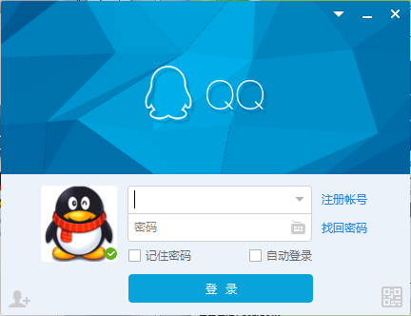
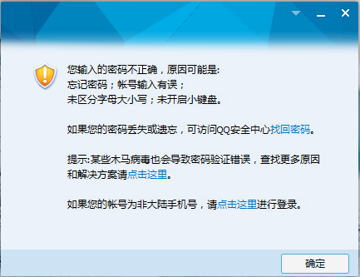
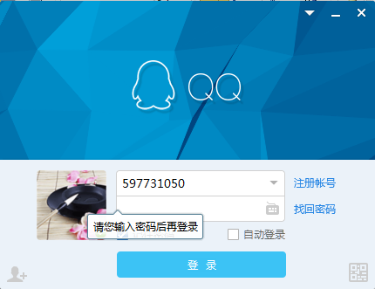
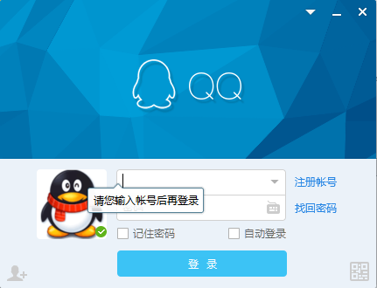
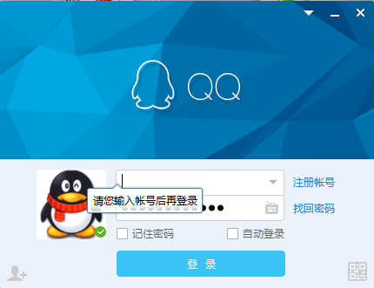
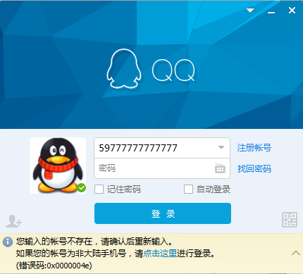
案例-QQ登录
使用场景法测试QQ登录功能。
输入正确的账号和密码后点击“登录”按钮，程序能正常登录
输入正确的账号，错误的密码后点击“登录”按钮，程序应给出错误提示
输入正确的账号，不输入密码，点击“登录”按钮，程序应给出错误提示
不输入账号和密码，直接点击“登录”按钮，程序给出错误提示“请您输入账号后登陆”；
不输入账号，输入正确的密码，点击“登录”按钮，程序应给出错误提示
输入错误的账号，正确的密码，点击“登录”按钮，程序应给出错误提示
（更多……）

Slide 52
案例-QQ登录
测试用例矩阵
用例 编号 | 场景/条件 | 账号 | 密码 | 预期结果
01 | 输入正确的账号和密码后点击“登录”按钮 | Y | Y | 程序正常登陆
02 | 输入正确的账号，错误的密码后点击“登录”按钮 | Y | N | 程序应给出错误提示
03 | 不输入账号和密码，直接点击“登录”按钮 | （空） | （空） | 程序给出错误提示“请您输入账号后登陆”
04 | 输入正确的账号，不输入密码，点击“登录”按钮 | Y | （空） | 程序应给出错误提示
05 | 不输入账号，输入密码，点击“登录”按钮 | （空） | Y | 程序应给出错误提示
06 | 输入错误的账号和密码，点击“登录”按钮 | N | Y | 程序应给出错误提示

Slide 53
流程分析法
流程分析法主要是针对测试场景类型属于流程测试场景的测试项下的测试子项进行设计，是从白盒测试设计方法中的路径覆盖分析法借鉴过来的一种方法。
在白盒测试中，路径就是指函数代码的某个分支组合，路径覆盖法需要构造足够的用例覆盖函数的所有代码路径。
在黑盒测试中，若将软件系统的某个流程看成路径的话，则可以针对该路径使用路径分析的方法设计测试用例。
优点：
降低了测试用例设计难度，只要搞清楚各种流程，就可以设计出高质量的测试用例来，而不需要太多测试方面的经验；
在测试时间较紧迫的情况下，可以有的放矢的选择测试用例，而不用完全根据经验来取舍。
Notes:
我们在编程时，一般都需要画程序的算法流程图，可以将这一思想应用到黑盒测试领域。算法流程图是针对程序的内部结构的，而黑盒测试的流程图是针对整个系统业务功能流程的。

Slide 54
流程分析法的步骤
第一步：详细了解需求；
第二步：根据需求说明或界面原型，找出业务流程的各个页面以及各页面之间的流转关系；
第三步：画出业务流程（产品经理使用Axure软件制作）；
第四步：写用例，覆盖所有的路径分支。

Slide 55
使用ATM机取款
一、详细了解需求；
二、找出业务流程的各个页面以及各页面之间的流转关系；
1、用户向ATM取款机中插入银行卡……
2、用户输入银行卡密码……
3、用户输入取款金额……
4、系统同步银行主机，点钞票，输出给用户并减去用户卡中相应数目的存款金额……
5、用户取款，银行卡退卡……
6、……
Notes:
1、用户向ATM取款机中插入银行卡，若银行卡合法，取款机提示用户输入密码；若插入无效银行卡，取款机提示用户“银行卡无效”，并自动退卡。
2、用户输入银行卡密码，ATM机将密码传至银行主机校验。若密码正确，ATM机提示用户输入取款金额；若密码错误，ATM机提示密码错误并退回输入密码界面。当三次输入密码错误时，自动退卡，锁卡。并给出密码输入超过次数限制的提示。
3、用户输入取款金额，系统校验金额正确。即ATM机余款大于用户取款金额。则给出确认取款金额提示。若用户输入取款金额不正确，则提示输入错误。
4、系统同步银行主机，点钞票，输出给用户并减去用户卡中相应数目的存款金额。若卡内余额小于用户取款金额，则提示：“余额不足！”，并退回输入取款金额界面。若取款机与银行主机通信超时、通信中断、传输错误等情况，提示：“连接超时，本次操作取消”。若主机已经做了数据库操作，减去了用户存款余额，则要做回退操作。
5、用户取款，银行卡退卡。用户拔出银行卡。取款机恢复初始界面。正常取款操作结束。若用户未按时拿走取出的钱款、用户未按时拔出银行卡，则取款机做相应异常处理操作。
此处为分析方便忽略输入取款金额错误的各种情况下的异常流程处理，降低分析的复杂度。

Slide 56
使用ATM机取款正常流程
用户
ATM机
银行主机
插入银行卡
验证银行卡
密码正确
输入密码
传送密码到银行主机
选择“取款”
输入取款金额
系统校验金额
是否满足ATM要求
并同步银行主机
余额充足
选择退出银行卡
出钞和打印凭据
返回银行卡
Notes:
这个业务流程中，只描述了正常流程。异常流程未做描述，是为了分析方便。
实际中异常流程必须在业务流程图中描述清楚状态、分支等。

Slide 57
使用ATM机取款
第四步：用例设计写用例，覆盖所有的路径分支。
需求描述及流程图中，ATM取款机的提示信息对应于测试用例中的预期输出部分，用户的操作对应测试用例中的测试步骤部分。原则是一条有效路径使用一个测试用例覆盖。
依据业务流程图确定测试路径，即需要测试的业务流程。其主要包含三个方面：
a）正常流程，取款成功（基本流程）：对应一次性取款成功；
b）异常流程，取款失败（分支流程）：对应取款失败，包括退卡、吞卡；
c）异常流程，取款成功（循环流程）：对应取款中间出现意外，比如密码输入错误，但是最终成功取钱的情况。

Slide 58
操作流程
开始
插入银行卡
成功
验证银行卡
不成功
输入密码
提示错误、退卡
正确
验证密码
不正确
结束
进入主界面
提示错误
选择“取款”和金额
到3次
判断到3次
未到3次
满足
不满足
吞卡
验证账户余额
满足
验证总取款金额
不满足
结束
够用
ATM机余额是否够用
不够用
更新账户余额、出钞
提示错误、退卡
返回主界面
结束

Slide 59
流程分析法总结
流程分析法适用于有先后顺序的测试。常用于业务流程测试、安装流程测试等。
流程分析法重点在于测试流程。因此，一般每个流程用一个测试用例验证。
流程测试没有问题并不能说明系统功能没有问题，还需要针对每步功能进行测试。对于包含复杂流程的系统，只有功能点和处理流程都进行测试覆盖，才算是比较充分的测试。

Slide 60
错误推测法
错误推测法是指利用直觉和经验猜测出出错的可能类型，有针对性列举出程序中所有可能的错误和容易发生错误的情况，它是测试经验丰富的测试人员喜欢使用的一种测试用例设计方法。
基本思想：
基本思想是列举出可能犯的错误或错误易发生的清单，然后根据清单编写测试用例；这种方法很大程度上是凭经验进行的，即凭人们对过去所作测试结果的分析，对所揭示缺陷的规律性作直觉的推测来发现缺陷。
采用错误推测法，最重要的是要思考和分析测试对象的各个方面，多参考以前发现的Bug的相关数据、总结的经验，个人多考虑异常的情况、反面的情况、特殊的输入，以一个攻击者的态度对待程序，才能够设计出比较完善的测试用例
Notes:
测试本质上并不是一门非常严谨的课程，测试人员的经验也直觉能对这种不严谨性作出很好的补充。

Slide 61
等价类划分和边界值综合练习
作业1：结合等价类划分方法和边界值分析的方法设计添加标题的测试用例
1<=标题长度<=30
作业2：现有一个两位整数加法计算程序：计算0到100（不含0和100）的和。
结合使用等价类划分和边界值方法设计测试用例

Slide 62
作业
满意的商品：外观好，质量好，自身需要。
外观和质量有其一再加自身需要，就是满意的商品，如果外观和质量都不好，哪怕自身需要，不是满意的产品，自身只要不需要 其它都不管 就是不满意

Slide 63
